Slide 1
Šablona 32
VY_32_INOVACE_17_31_Texty k překladu

Slide 2
Texty k překladu
Anotace: Prezentace může sloužit k nácviku čtení
Autor: Mgr. Lenka Kajabová
Jazyk: Ruština
Očekávaný výstup: obohacení a rozšíření učiva
Speciální vzdělávací potřeby: dataprojektor, interaktivní tabule
Klíčová slova: Ruské texty, reálie
Druh učebního materiálu: prezentace
Cílová skupina: žák
Stupeň a typ vzdělávání: základní vzdělávání – druhý stupeň
Typická věková skupina: 12 – 15 let

Slide 3
Пляжи Шарм-эль-Шейх
Для того чтобы наблюдать подводную жизнь, в Шарм-эль-Шейхе дáже не обязательно быть дайвером - красивыми рифами здесь может похвастаться пляж любого отеля. Только вот в воду нужно заходить в специальной обуви, иначе есть риск порезать ноги о кораллы.

Slide 4
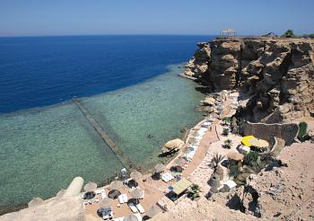
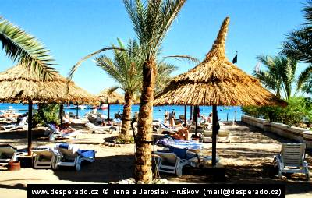

Slide 5
Санкт-Петербург
Дворцовая площадь - одна из красивейших площадей мира, свидетельница пышных императорских парадов и драматических революционных событий. В центре её возвышается Александровская колонна высотой 47,5м, воздвигнутая в честь победы в войне 1812 года.

Slide 6
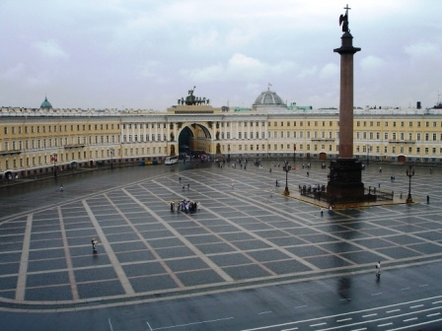

Slide 7
Белый чай
Белый сорт чая обладает нежным вкусом и легким ароматом. Он по сравнению с зелёным чаем имеет более яркий привкус сладости. Белым сортам чая присущи цветочные, фруктовые и травяные оттенки вкуса и бодящие свойства солнечного утра.

Slide 8
Шоколад по рецепту
Лекарством от стресса способен стать шоколад. В исследовательском центре компании "Нестле" проводился эксперимент, в котором приняли участие 30 человек, находившихся в стрессовом состоянии. В течение двух недель они ежедневно употребляли по 40 г темного шоколада. В результате в организме каждого из них существенно снизился уровень содержания стрессовых гормонов.

Slide 9
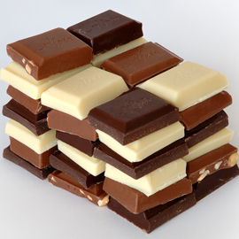
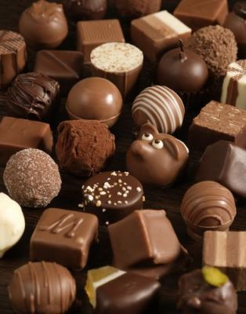

Slide 10
В шкуре хомяка
Один из самых эксцентричных отелей открылся во французском Нанте. Архитекторы Фредерик Табари и Ян Фалкеро построили гостиницу в виде домика для хомяка. Создатели необычного отеля считают, что хомяк - это непременный атрибут детства, в которое многие люди хотели бы вернуться. Желающим впасть в детство предлагается за умеренную плату побыть хомяком - поспать на постели из сена, попить из поилки и поесть зерна из кормушки. В каждом "хомячьем" номере предусмотрено и колесо для пробежек. А при заселении гость обязательно получает маску хомяка.

Slide 11
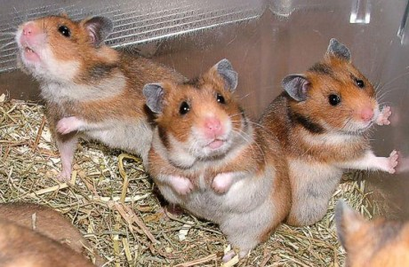

Slide 12
Останкино
В конце 18 века граф Н. Шереметев выстроил в своём имении чудесный дворец-театр. В этих парадных покоях устраивали фантастические театральные представления, маскарады и балы. Сегодня здесь ежегодно проводится "Шереметевский фестиваль".

Slide 13
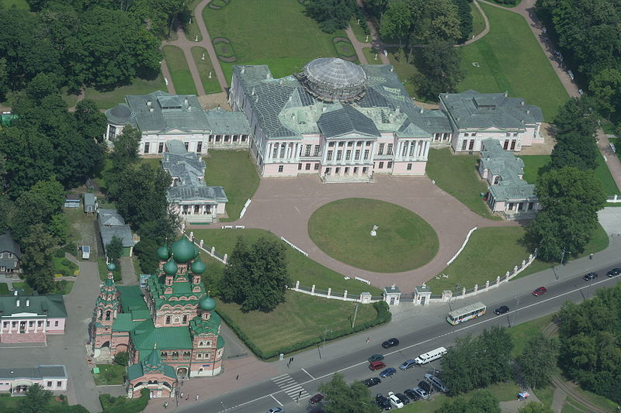

Slide 14
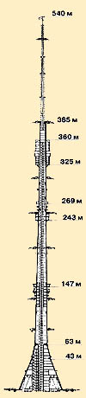
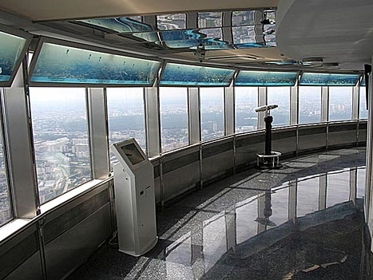
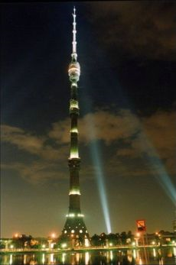
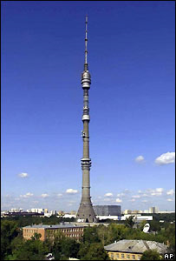
Останкинская телебашня в Москве

Slide 15
Zdroje:
Журнал Аэрофлот, январь 2010
Http://www.translit.ru/ [online]. 2002 [cit. 2011-05-09]. транслитерация - переводчик с транслита. Dostupné z WWW: <translit.ru>.
http://cestovani.idnes.cz/nejlevnejsi-podzimni-dovolena-v-egypte-fcl-/igsvet.aspx?c=A060925_114524_igsvet_tom
http://www.poznavat.cz/cestovani/petrohrad
http://www.google.cz/imgres?q=%C4%8Dokol%C3%A1da&num=10&um=1&hl=cs&client=firefox-a&rls=org.mozilla:cs:official&channel=s&biw=1366&bih=573&tbm=isch&tbnid=NsJe5r8yamO8dM:&imgrefurl=http://zajimavost.webnode.cz/news/ucinky-cokolady-na-lidsky-organismus/&docid=AICYRx_1CRmPKM&w=270&h=270&ei=H4SDTpjwFc3MtAan7ZS1Dg&zoom=1&iact=hc&vpx=644&vpy=140&dur=643&hovh=161&hovw=181&tx=93&ty=92&sqi=2&page=1&tbnh=161&tbnw=181&start=0&ndsp=11&ved=1t:429,r:2,s:0
http://ohar.webpark.cz/?p=113
http://azvirata.blog.cz/
http://www.archiweb.cz/news.php?action=show&id=4349&type=2
http://news.bbc.co.uk/2/hi/europe/6690755.stm
http://www.ingema.net/in2001/clanek.php?id=1154

